Slide 1
DESARROLLO EN PYTHON
SOFTWARE DE ESCRITORIO
EJERCICIO – AGENDA CONTACTOS

Slide 2

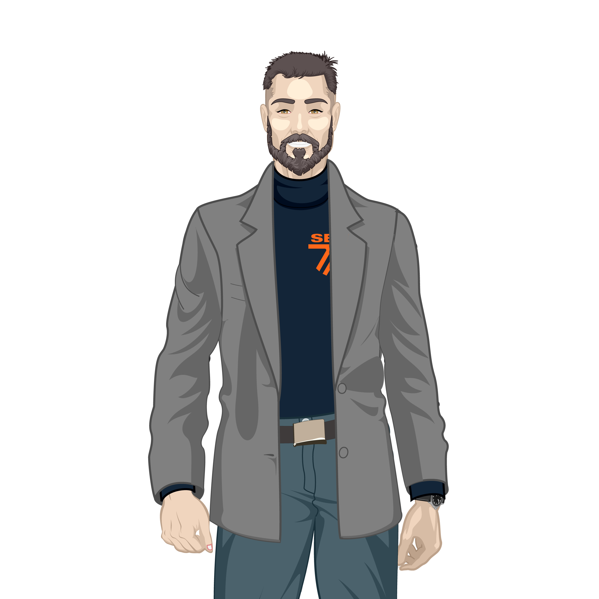



NECESIDAD
La Inmobiliaria “su casita” ha iniciado labores hace menos de un mes En Medellín – Colombia.
Algunos asesores de bienes han conseguido un gran numero de posibles Clientes, a lo cual designaron una persona para realizar un seguimiento diario de los contactos logrados por todos los asesores, sin embargo hasta tanto la empresa no esta consolidada no se cuenta con sistemas digitales que ayuden en la gestión de la información.
Se le ha contratado a usted para que desarrolle un software que permita llevar la gestión de todos los procesos de “su casita”.
El desarrollo de la aplicación debe ser modular e incremental para permitir ir adicionando las funcionalidades mas urgentes.(Utilizar paradigma Poo) Para iniciar, se esta requiriendo llevar registro de los contactos logrados por los asesores (Agenda).
SU CASITA
Ing. David Murcia - Centro tecnológico del Mobiliario - SENA Regional Antioquia

Slide 3
CICLO DE VIDA DEL SOFTWARE
1
Para conocer las especificaciones de la aplicación debe visualizarse el Documento :
Especificación de Requerimientos de software.
Caso: agenda mi casita.
2
Posteriormente realizamos el análisis de los requerimientos
3
Diseñamos o modelamos el sistema
4
Codificamos los módulos del sistema
Ing. David Murcia - Centro tecnológico del Mobiliario - SENA Regional Antioquia

Slide 4
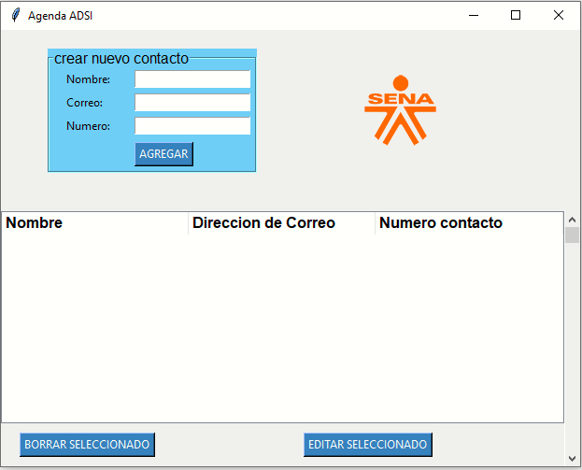
DISEÑO
Titulo
agregar contacto
nombre
correo
Logo
numero
Bt
Lista de contactos
Botón borrar
Botón Editar
WIREFRAME
MOCKUP
Ing. David Murcia - Centro tecnológico del Mobiliario - SENA Regional Antioquia

Slide 5
DISEÑO
FUNCIONALIDADES
ARQUITECTURA
Escenarios – Casos de uso
Diagramas de Componentes - clases
Ing. David Murcia - Centro tecnológico del Mobiliario - SENA Regional Antioquia

Slide 6
DISEÑO
COMPORTAMIENTO
Diagramas de Secuencia
AGREGAR CONTACTO
EDITAR CONTACTO
Ing. David Murcia - Centro tecnológico del Mobiliario - SENA Regional Antioquia

